Slide 1
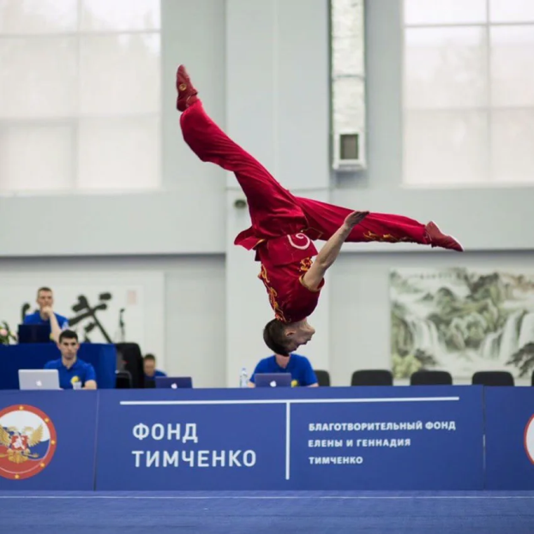
Закон сохранения момента импульса

Slide 2
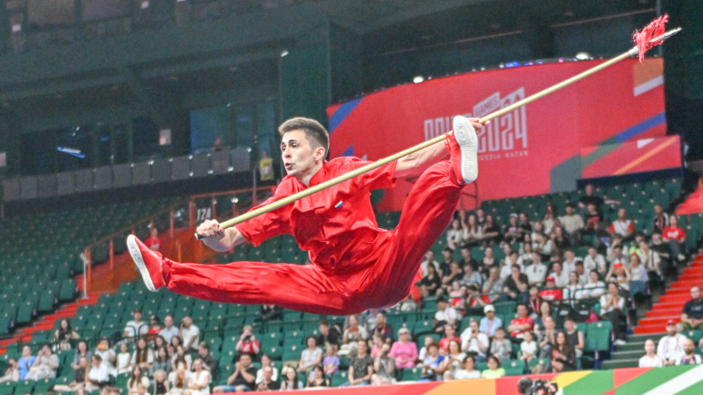
Цель урока:
рассмотреть закон сохранения момента импульса и закон сохранения и превращения энергии при выполнении спортсменами элементов ушу - «вращение» и «прыжки».

Slide 3
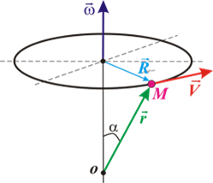
структура урока:
Актуализация опорных знаний:
Вращательное движение
Кинематика вращательного движения
Формирование новых знаний и умений:
Динамика вращательного движения
Закон сохранения момента импульса
Кинетическая энергия вращающегося твердого тела
Самостоятельная работа (решение задач):
Вращение спортсмена с разведенными в стороны ногами
Вращение спортсмена с разведенными в стороны руками

Slide 4
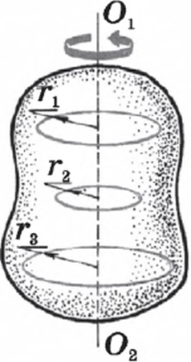
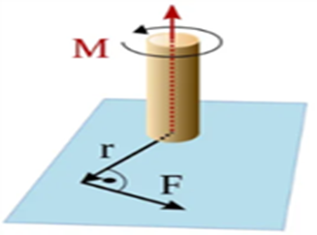
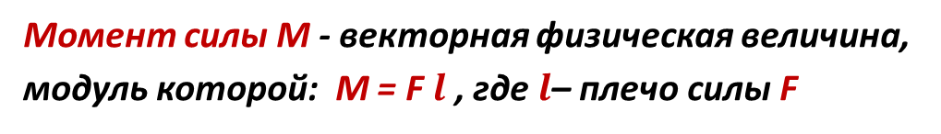

ВРАЩАТЕЛЬНОЕ двиЖение
Абсолютно твердое тело- тело, расстояние между любыми двумя точками которого остается постоянным при его движении
Движение абсолютно твердого тела есть сумма двух независимых движений : поступательного и вращательного
Если векторная сумма моментов внешних сил относительно какой-либо точки материального тела отлична от нуля, оно начнет совершать вращательное движение
$$l$$
Момент силы М - векторная физическая величина, модуль которой: M = F $l$ , где $l$– плечо силы F

Slide 5
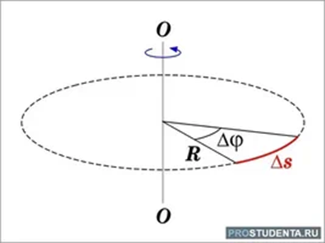
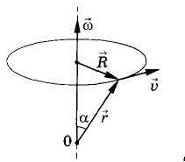
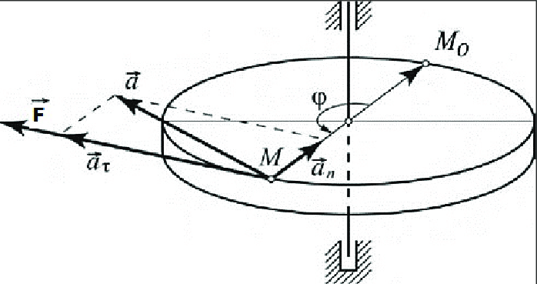
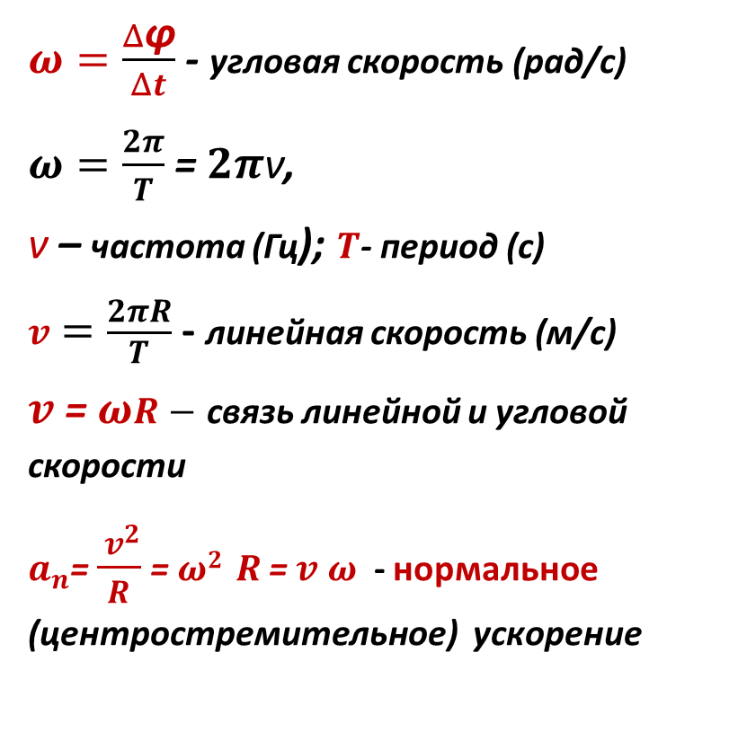

Кинематика ВРАЩАТЕЛЬНОГО ДВИЖЕНИЯ
$ω=\frac{Δ\text{φ}}{Δt}$ - угловая скорость (рад/с)
$ω=\frac{2π}{T}$ = $2π$ν,
ν – частота (Гц); $T$- период (с)
$v=\frac{2πR}{T}$ - линейная скорость (м/с)
$v$ = $ωR−$ связь линейной и угловой скорости
$a_{n}$= $\frac{{ v}^{2}}{R}$ = $ω^{2}$ $R$ = $v$ $ω$ - нормальное (центростремительное) ускорение
При вращении твердого тела разные его точки имеют неодинаковые линейные скорости $v$, но угловая скорость $ω$ одинакова!

Slide 6
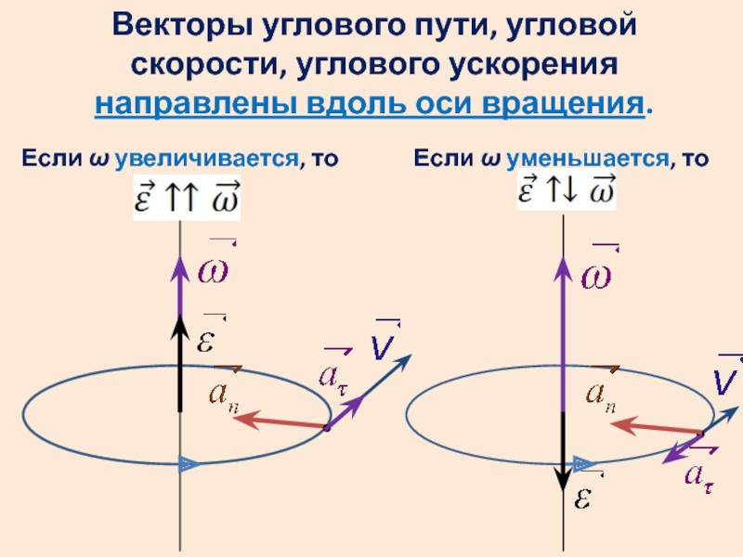
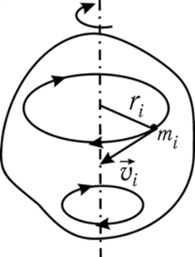
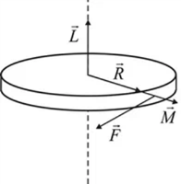
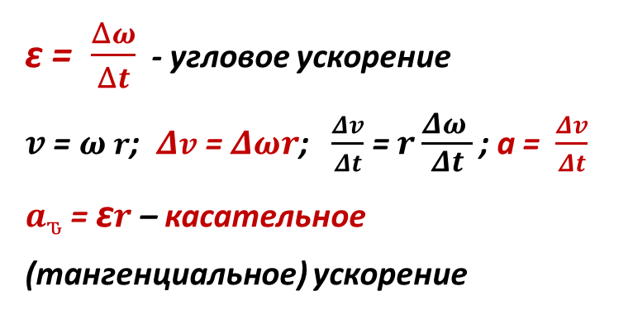

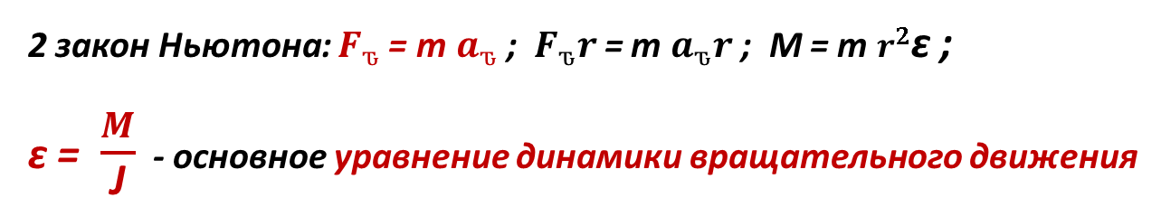
Динамика вращательного движения
Причиной изменения угловой скорости со временем – действие на тело сил
ԑ = $\frac{Δω}{Δt}$ - угловое ускорение
$v$ = $ω$ $r$; $Δv$ = $Δωr$; $\frac{Δv}{Δt}$ =$r\frac{Δω }{Δt}$ ; a = $\frac{Δv}{Δt}$
$a_{ԏ}$ = ԑ$r$– касательное
(тангенциальное) ускорение
2 закон Ньютона: $F_{ԏ}$= m $a_{ԏ}$ ; $F_{ԏ}r$= m $a_{ԏ}r$ ; M = m $r^{2}$ԑ ;
ԑ = $\frac{M}{\text{J}}$ - основное уравнение динамики вращательного движения
Момент инерции J – это мера инертности вращающегося тела
Для материальной точки: J$=\text{m}\text{i}{\text{r}\text{i}}^{2}; \text{r}\text{i}$ – расстояние до оси вращения точки
Для системы материальных точек : J$=\text{m}\text{1}{\text{r}\text{1}}^{2}$+$\text{m}\text{2}{\text{r}\text{2}}^{2}$+$…$

Slide 7
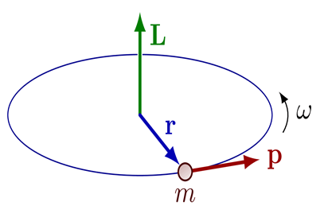
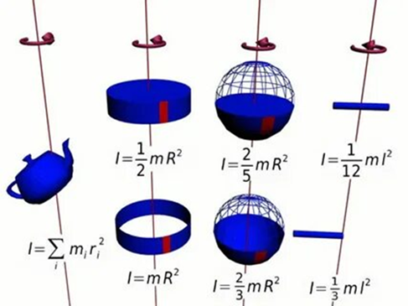
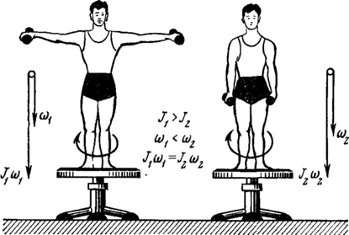
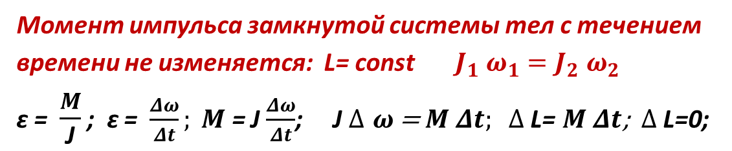
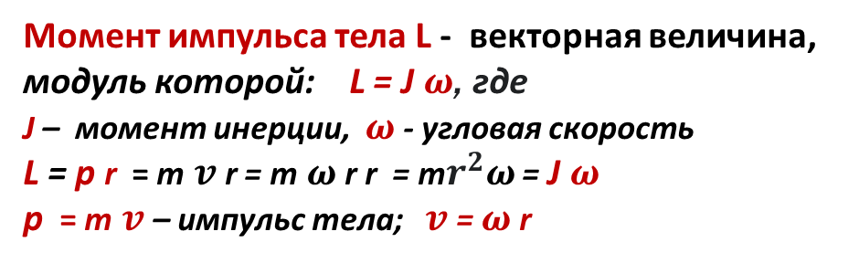
ЗАКОН СОХРАНЕНИЯ МОМЕНТА ИМПУЛЬСА
Момент импульса замкнутой системы тел с течением времени не изменяется: L= const ${ J}_{1} ω_{1}=J_{2} ω_{2}$
ԑ = $\frac{M}{\text{J}}$ ; ԑ = $\frac{Δω}{Δt}; M$ = J $\frac{Δω}{Δt}$; J $Δ$ $ω$ = $M$ $Δt; Δ$L= $M$ $Δt$; $Δ$L=0;
Момент импульса тела L - векторная величина, модуль которой: L = J $ω$, где
J – момент инерции, $ω$- угловая скорость
L = p r = m $v$ r = m $ω$ r r = ${\text{m}r}^{2}ω$ = J $ω$
p = m $v$– импульс тела; $v$ = $ω$ r
Предметы одной массы, но неодинаковой формы имеют разные моменты инерции
Человек – это «модель твердого тела», движение которого есть результат суперпозиции поступательного и вращательного движений

Slide 8
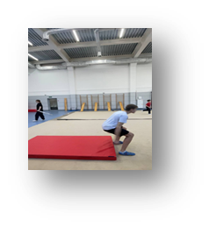
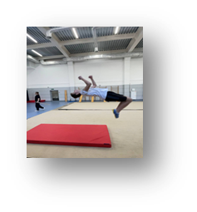
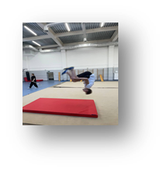
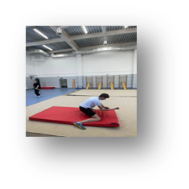
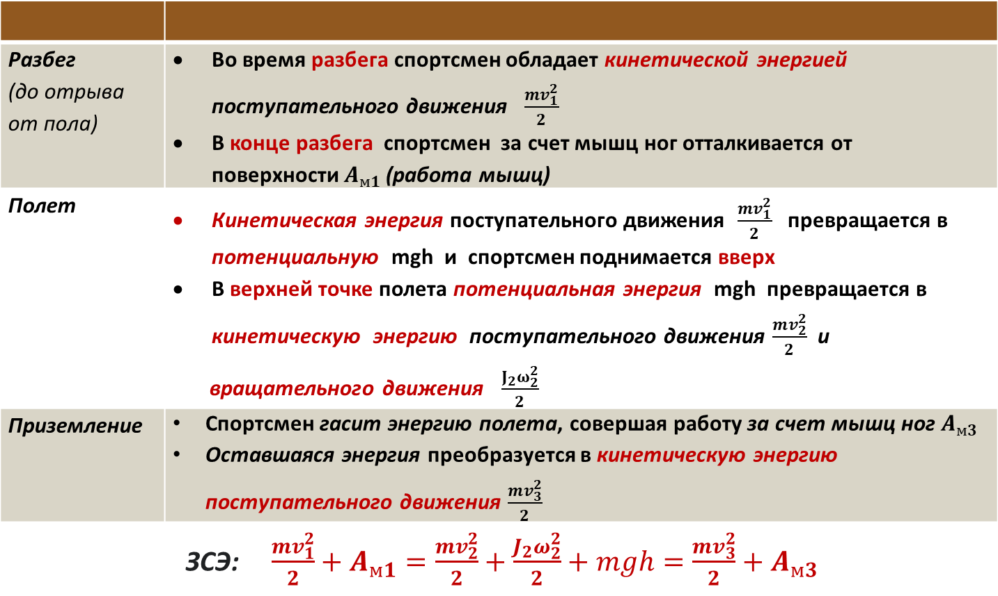
ПрЫЖКИ. Закон сохранения и превращения энергии.
Разбег (до отрыва от пола) | Во время разбега спортсмен обладает кинетической энергией поступательного движения $\frac{mv_{1}^{2}}{2}$ В конце разбега спортсмен за счет мышц ног отталкивается от поверхности${ A}_{м1 }$(работа мышц)
Полет | Кинетическая энергия поступательного движения $\frac{mv_{1}^{2}}{2}$ превращается в потенциальную mgh и спортсмен поднимается вверх В верхней точке полета потенциальная энергия mgh превращается в кинетическую энергию поступательного движения $\frac{mv_{2}^{2}}{2}$ и вращательного движения $\frac{J_{2}ω_{2}^{2}}{2}$
Приземление | Спортсмен гасит энергию полета, совершая работу за счет мышц ног $A_{м3}$ Оставшаяся энергия преобразуется в кинетическую энергию поступательного движения $\frac{mv_{3}^{2}}{2}$
ЗСЭ: $\frac{mv_{1}^{2}}{2}+A_{м1}=\frac{mv_{2}^{2}}{2}+\frac{J_{2}ω_{2}^{2}}{2}+mgh=\frac{mv_{3}^{2}}{2}+A_{м3}$

Slide 9
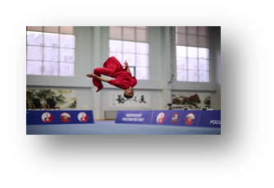
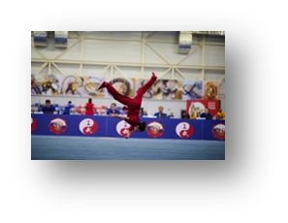
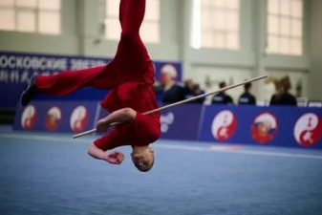
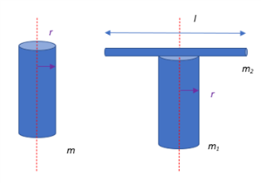
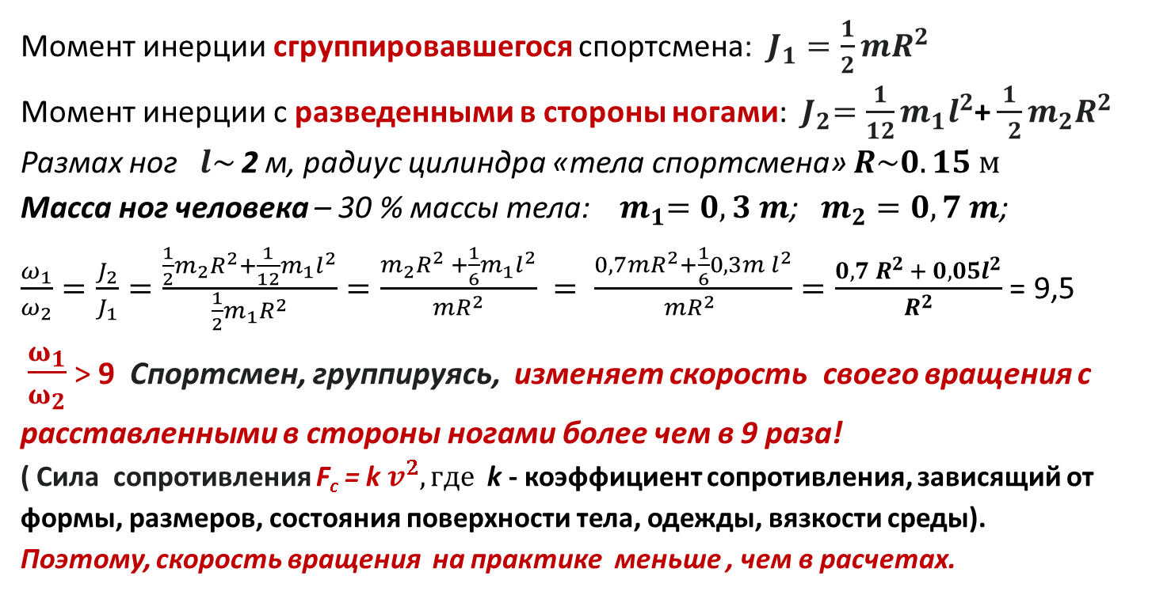
ВРАЩЕНИЕ спортсмена с разведенными в стороны ногами
Момент инерции сгруппировавшегося спортсмена: $J_{1}=\frac{1}{2}mR^{2}$
Момент инерции с разведенными в стороны ногами:${ J}_{2}=\frac{1}{12}m_{1}l^{2}$+ $\frac{1}{ 2}m_{2}R^{2}$
Размах ног$l\sim$ 2 м, радиус цилиндра «тела спортсмена» $R\sim 0.15 м$
Масса ног человека – 30 % массы тела: ${ m}_{1}=0, 3 m$; $m_{2}=0, 7 m$;
$\frac{ω_{1}}{ω_{2}}=\frac{J_{2}}{J_{1}}=\frac{\frac{1}{2}m_{2}R^{2}+\frac{1}{12}m_{1}l^{2}}{\frac{1}{2}m_{1}R^{2}}=\frac{m_{2}R^{2} +\frac{1}{6}m_{1}l^{2}}{mR^{2}} = \frac{0,7mR^{2}+\frac{1}{6}0, 3m l^{2}}{mR^{2} }=\frac{0,7 R^{2} + 0, 05l^{2}}{R^{2}}$ = 9,5
$\frac{ω_{1}}{ω_{2}}$ > 9 Спортсмен, группируясь, изменяет скорость своего вращения с расставленными в стороны ногами более чем в 9 раза!
( Сила сопротивления F_{c} = k $v_{}^{2}, где$ k - коэффициент сопротивления, зависящий от формы, размеров, состояния поверхности тела, одежды, вязкости среды).
Поэтому, скорость вращения на практике меньше , чем в расчетах.

Slide 10
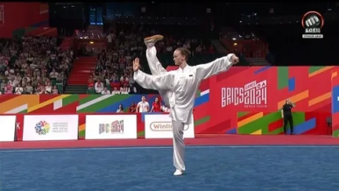
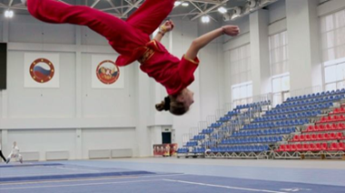
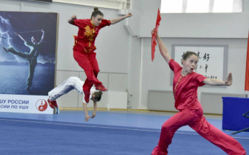
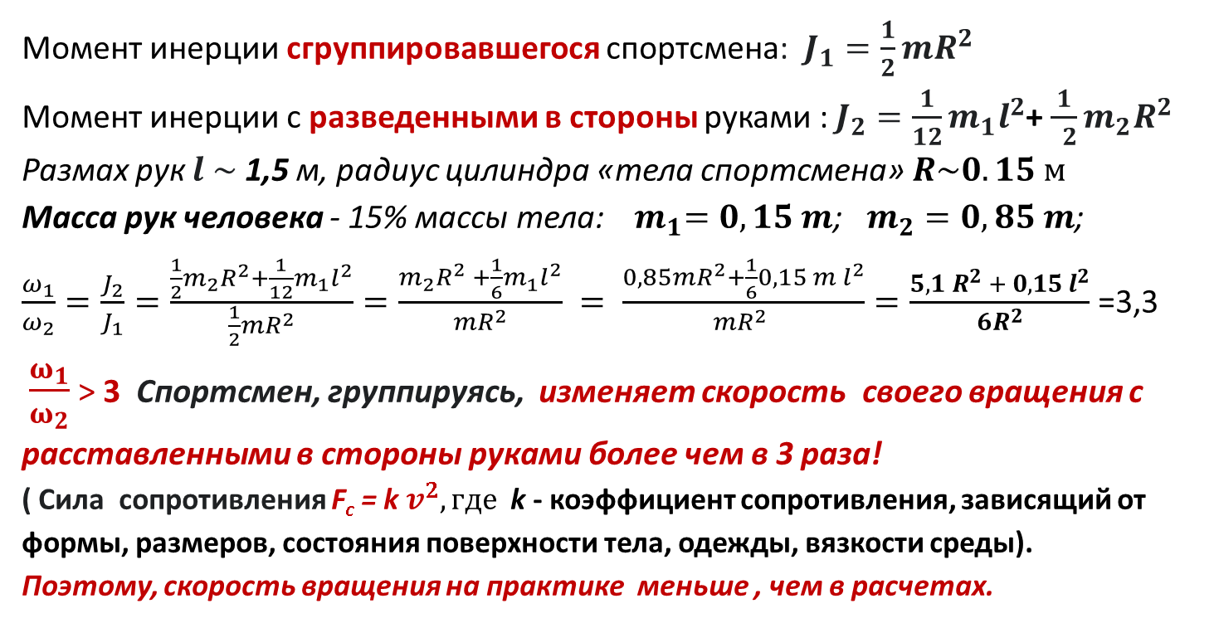
ВРАЩЕНИЕ спортсмена с разведенными в стороны руками
Момент инерции сгруппировавшегося спортсмена: $J_{1}=\frac{1}{2}mR^{2}$
Момент инерции с разведенными в стороны руками :$J_{2}=\frac{1}{12}m_{1}l^{2}$+ $\frac{1}{ 2}m_{2}R^{2}$
Размах рук $l \sim$ 1,5 м, радиус цилиндра «тела спортсмена» $R\sim 0.15 м$
Масса рук человека - 15% массы тела: ${ m}_{1}=0,15 m$; $m_{2}=0,85 m$;
$\frac{ω_{1}}{ω_{2}}=\frac{J_{2}}{J_{1}}=\frac{\frac{1}{2}m_{2}R^{2}+\frac{1}{12}m_{1}l^{2}}{\frac{1}{2}mR^{2}}=\frac{m_{2}R^{2} +\frac{1}{6}m_{1}l^{2}}{mR^{2}} = \frac{0,85mR^{2}+\frac{1}{6}0,15 m l^{2}}{mR^{2} }=\frac{5,1 R^{2} + 0,15 l^{2}}{{6R}^{2}}$ =3,3
$\frac{ω_{1}}{ω_{2}}$ > 3 Спортсмен, группируясь, изменяет скорость своего вращения с расставленными в стороны руками более чем в 3 раза!
( Сила сопротивления F_{c} = k $v_{}^{2}, где$ k - коэффициент сопротивления, зависящий от формы, размеров, состояния поверхности тела, одежды, вязкости среды).
Поэтому, скорость вращения на практике меньше , чем в расчетах.

Slide 11
ВЫВОДы
Спортсмен, с точки зрения физики, - «модель абсолютно твердого тела», движение которого есть результат суперпозиции двух независимых движений: поступательного и вращательного
Описать движение спортсмена можно, рассматривая его, как сплошной цилиндр, а при разведении в стороны рук или ног, как цилиндр с прикрепленным стержнем
Группируясь, спортсмен, согласно закону сохранения момента импульса, изменяет скорость своего вращения и прыжков
При выполнении элемента ушу «прыжок с вращением» кинетическая энергия спортсмена равна сумме кинетических энергий поступательного и вращательного движений

Slide 12
Домашнее задание: §48,49 заполнить таблицу
Движение абсолютно твердого тела
Поступательное |  | Вращательное
Физическая величина | Формула /обозначение/ | Физическая величина | Формула /обозначение/
Линейная скорость |  | Угловая скорость
Линейное ускорение |  | Угловое ускорение
Масса |  | Момент инерции
Сила |  | Момент силы
Кинетическая энергия |  | Кинетическая энергия

Slide 13
СПИСОК ЛИТЕРАТУРЫ
Г.Я.Мякишев, Б.Б. Буховцев, Н.Н. Сотский. Физика 10 класс. М.: «Просвещение», 2024
ИНТЕРНЕТ РЕСУРСЫ
https://wika.tutoronline.ru/fizika/class/7/ravnovesie-tel/
https://xianu.livejournal.com/10105.html?ysclid=mhdq12o3wo26099331/
https://dzen.ru/a/YmumfgCaDFogF2t3/
https://www.wulin-crimea.ru/articles/stances/
https://spo.1sept.ru/article.php?id=200601402&clid=2358576

